Slide 1
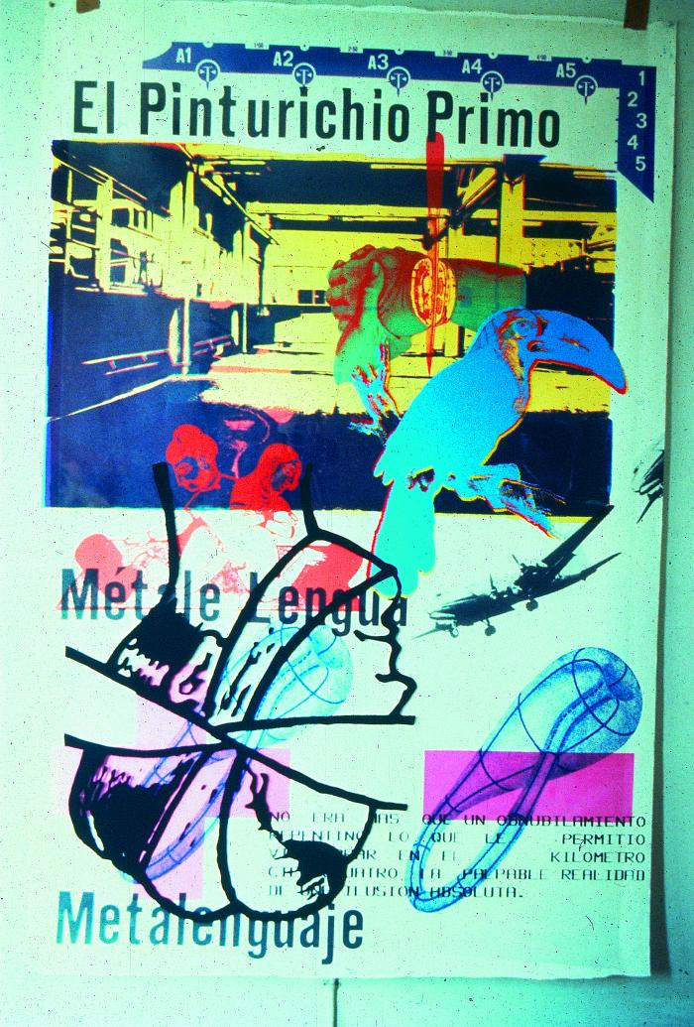
El Pinturichio Primo (GD-O-0074.f)
Serigrafía rectangular de gran tamaño y de composición vertical, lleva el texto El Pinturichio Primo en primera linea y una serie de imágenes como un tucán, un coito, un avión y una cabeza vendada mirando hacia abajo. Predominan los tonos; negro, azul y fucsia.

Slide 2
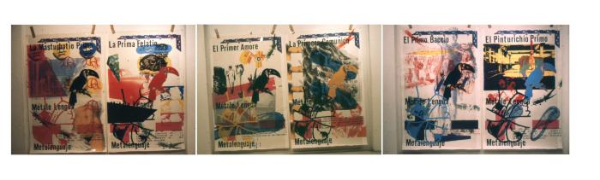
El Kilómetro 104 (GD-O-0074)
Conjunto de seis laminas de composición vertical. Cada lámina esta compuesta por textos que estructuran una serie de seis enunciados gráficos impresos con todas las variantes de la serigrafía, incluyendo manchas realizadas con la malla abierta, regidos por la noción albertiana del “cuadro ventana” y por el procedimiento del “banco de pruebas”, en formatos de hule y papel de algodón de 220 cm de altura y láminas de acrílico transparente de similar tamaño.

Slide 3
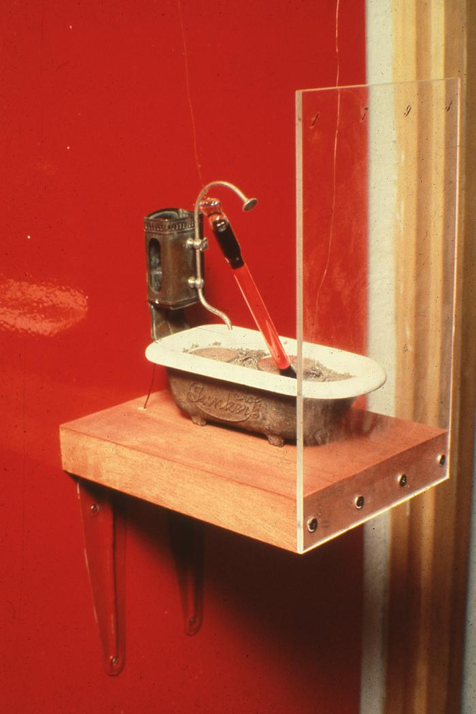
La Muerte de Marat (GD-O-0069)
Obra objetual en pequeño formato. Sobre una repisa una tina con calentador de agua y ducha, llena de cenizas y con unos anteojos en la superficie, clavado en diagonal un tubo de neon rojo.

Slide 4
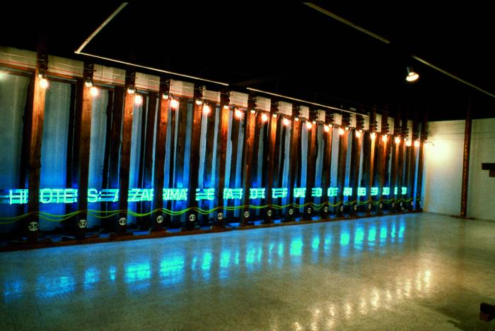
¿Qué Hacer? – Chtó Dielat? (GD-O-0068)
La obra (enviroment) está compuesta por cinco núcleos objetuales: 1. Andamios: 3 corridas de alza primas con iluminación y texto en neón. Al frente presenta unas mangueras de nivel y en cada madera una plaquita de metal con un número correlativo pintado con spray. A la derecha del andamio, en el muro contiguo se observa un metro topográfico. 2. Díptico formado por una tela pintada y cuchillos clavados en su parte superior, de atrás hacia adelante. 3. Dos pilares recubiertos por un moldaje de madera 4. El despliegue de las páginas del Protocolo Nº1 Qué hacer Modus Operandi que estaban custodiados por estas tres hachas colgadas prensadas de sargentos (prensa larga utilizada para ensamblar un tablero de varias tablas) 5. Refrigerador prensado con una prensa de madera. En su interior iluminado presenta trozos grandes de carbón piedra. Por atrás tenía un aislador térmico. Tendido eléctrico formado por pierracs en cada uno de los núcleos objetuales y cables eléctricos que los unían.

Slide 5
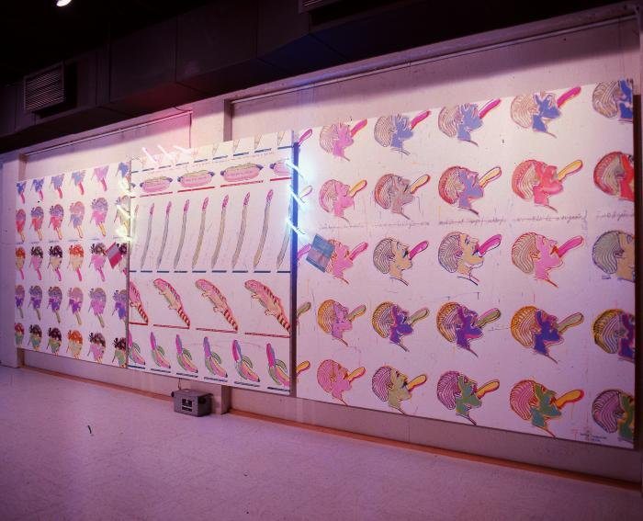
Tautologías (GD-O-0066)
Tríptico de grandes dimensiones. De politela, serigrafía, esmalte sintético, vinil fosforescente diurno, látex, carbón, plumón plateado, lápiz pastel, timbres de goma, tubos de neón. El primer panel lleva una serigrafía repetida en seis columnas por cinco filas, una cabeza femenina mirando hacia el piso con la boca abierta por la introducción de un objeto largo. En el panel central hay 5 filas cada una formada por la repetición serigrafica de un objeto; completo, espárragos, cocodrilo y plátano. El último panel tiene impresa una cabeza masculina de perfil mirando hacia la esquina superior derecha con la boca abierta por la introducción de un objeto largo. Predominan los tonos fluorescentes en cada panel, serigrafía para aplicación de formas y colores. A mano alzada hay aplicación de color y texto manuscrito.

Slide 6
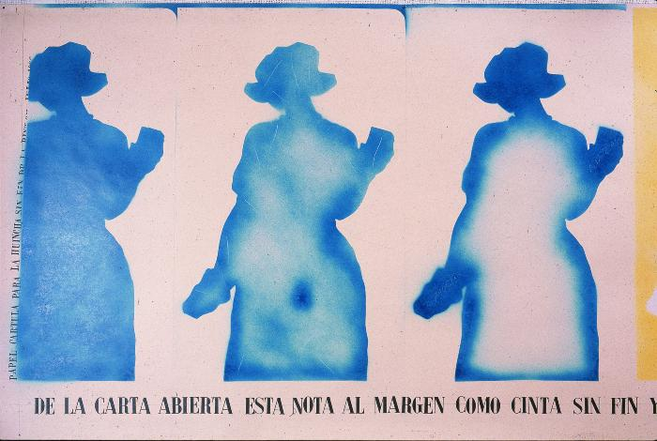
Historia Sentimental de la Pintura Chilena, Cinta sin Fin (GD-O-0037)
Cinta de papel de 90 cm de ancho con 20 mts de largo (aprox). En toda la cinta la figura central es "la Klenzo" impresa mediante plantillas de stencil o dibujada con esmalte sintético.
Esta cinta estaba montada a la pared y en cada esquina de la sala se cortaba el tríptico. Sobre ella se adosaron algunos objetos, como tubos de neon, plumero, lápiz colgando, juguete de madera, plomada y nivel.
A lo largo de la cinta de papel y bajo los trípticos va un texto hecho con timbres de goma.

Slide 7
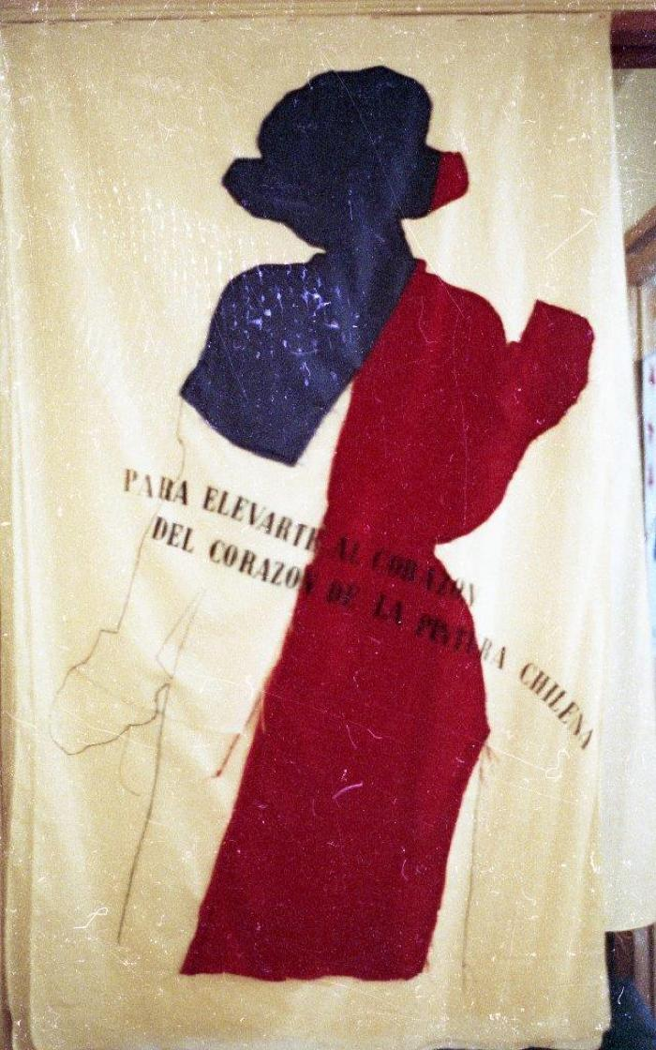
Emblema (GD-O-0034)
Composición rectangular en formato vertical, tiene en primer plano la silueta de una mujer, icono de esta serie de obras. Tiene rojo, azul y blanco simulando la bandera nacional chilena. El fondo es tela cruda. Lleva escrita la frase en tinta: Para elevarte al corazón, del corazón de la Pintura Chilena.

Slide 8
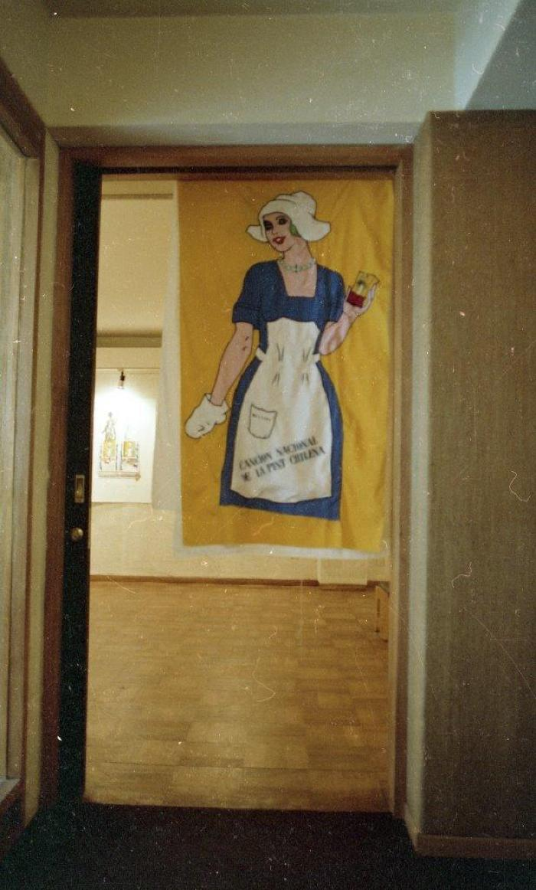
Emblema (GD-O-0033)
Tela de seda rectangular. tiene una composición vertical y fondo amarillo. En el centro una figura femenina con un vestido azul y delantal blanco. Lleva un sombrero de mujer holandesa. Tiene escrita la frase: Canción Nacional de la Pint. Chilena.

Slide 9
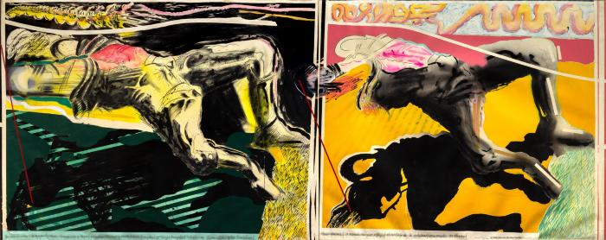
Los Hijos de la Dicha (díptico Florencia) (GD-O-0031)
Obra rectangular, orientación vertical, compuesta por dos paneles.
Panel A: Composición en base a figura de un cuerpo accidentado por una fuerza externa. Predominio de tonos negro, verde, blanco y amarillo.
Panel B: Composición en base a figura de un cuerpo accidentado por una fuerza externa. Predominio de tonos amarillo, negro, blanco y rosado.

Slide 10
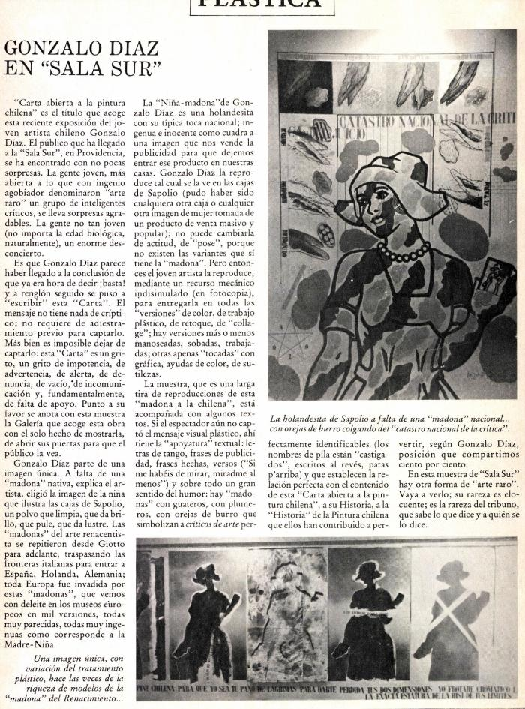
Gonzalo Díaz en Sala Sur (GD-D-00384)

Slide 11

Trabajos de mesa o delirio del envasamiento (GD-D-00056)

Slide 12
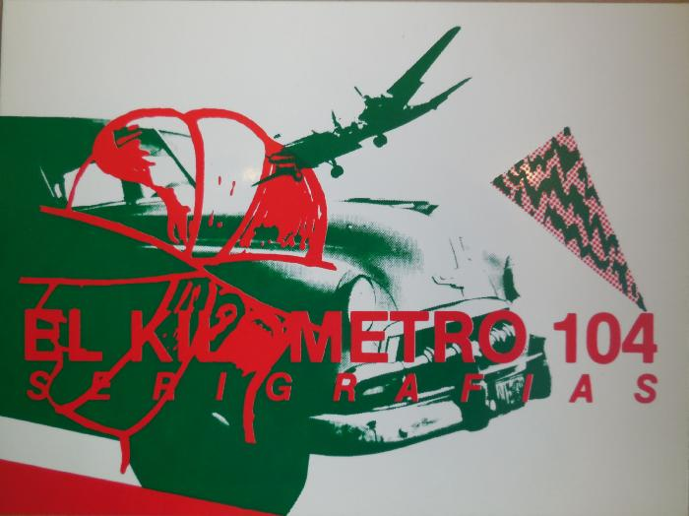
El Kilómetro 104 Serigrafías (GD-D-00050)

Slide 13
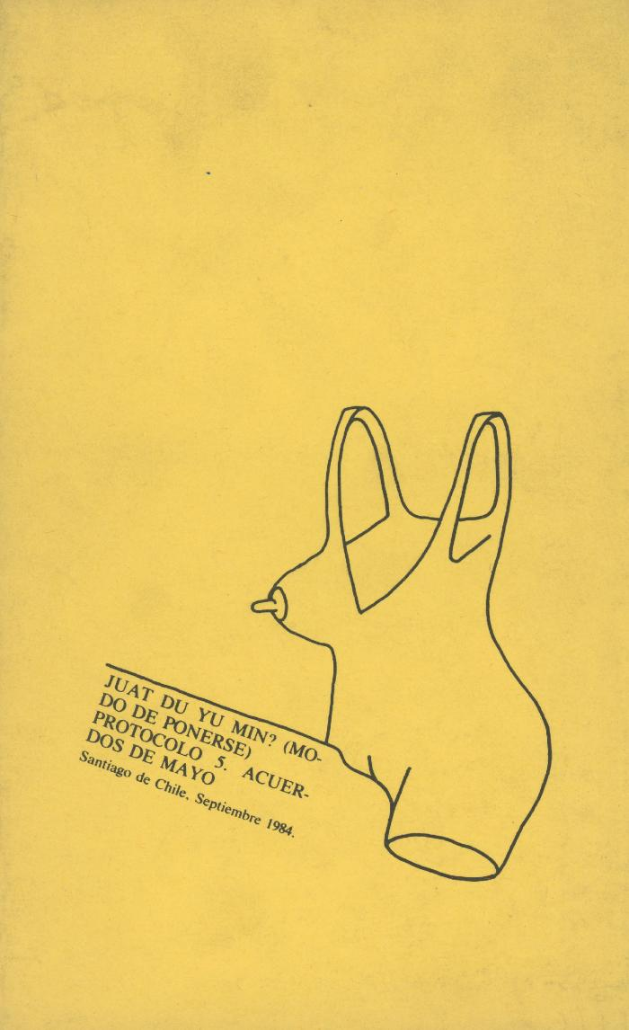
Juat du yu min? (Modo de ponerse) Protocolo 5. Acuerdo de Mayo (GD-D-00043)

Slide 14
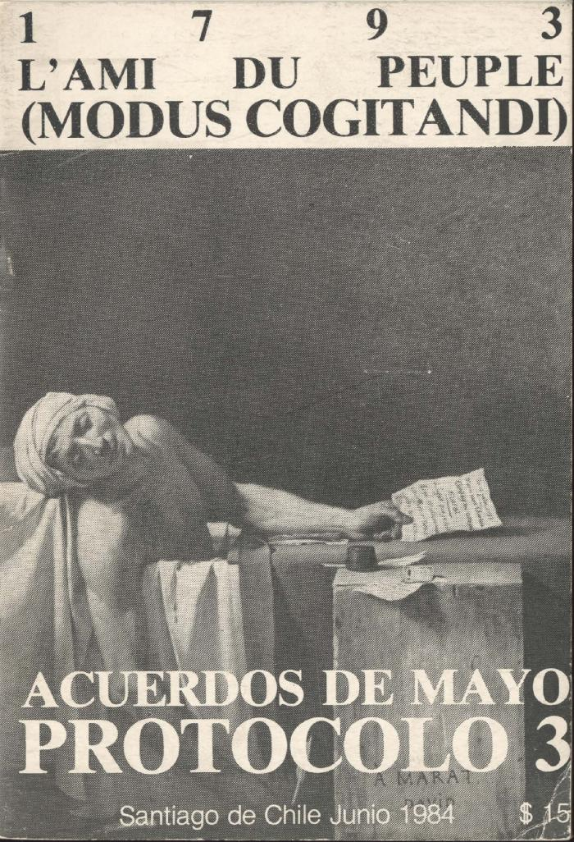
1793 L´Ami du Peuple (Modus cogitandi) Acuerdos de mayo Protocolo 3 (GD-D-00042)

Slide 15
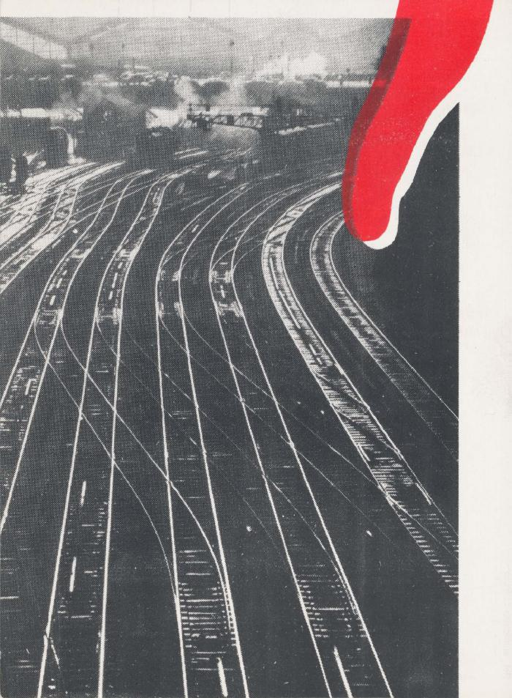
Acuerdos de Mayo Díaz-Mellado (GD-D-00041)

Slide 16
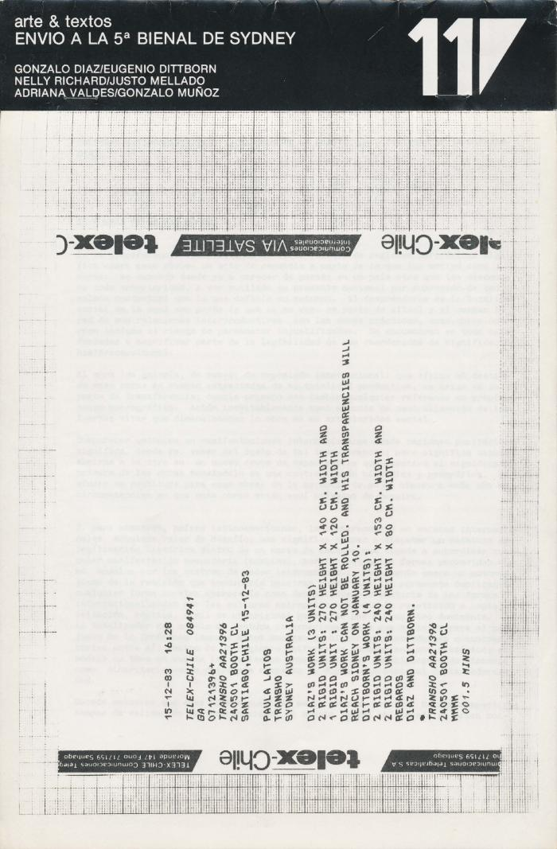
Arte & Textos. Envío a la 5ª Bienal de Sydney. Gonzalo Díaz/Eugenio Dittborn (GD-D-00034)

Slide 17
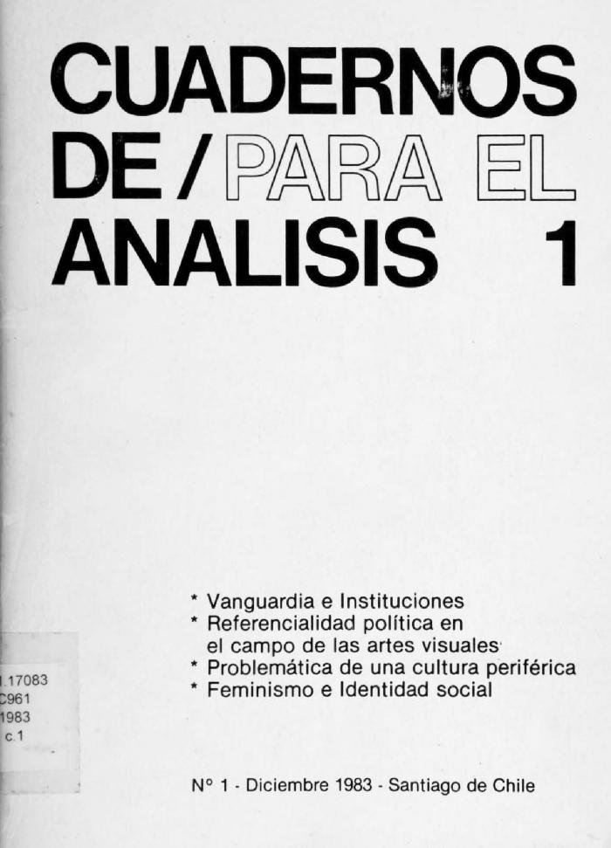
Cuadernos de/para el análisis 1 (GD-D-00033)

Slide 18
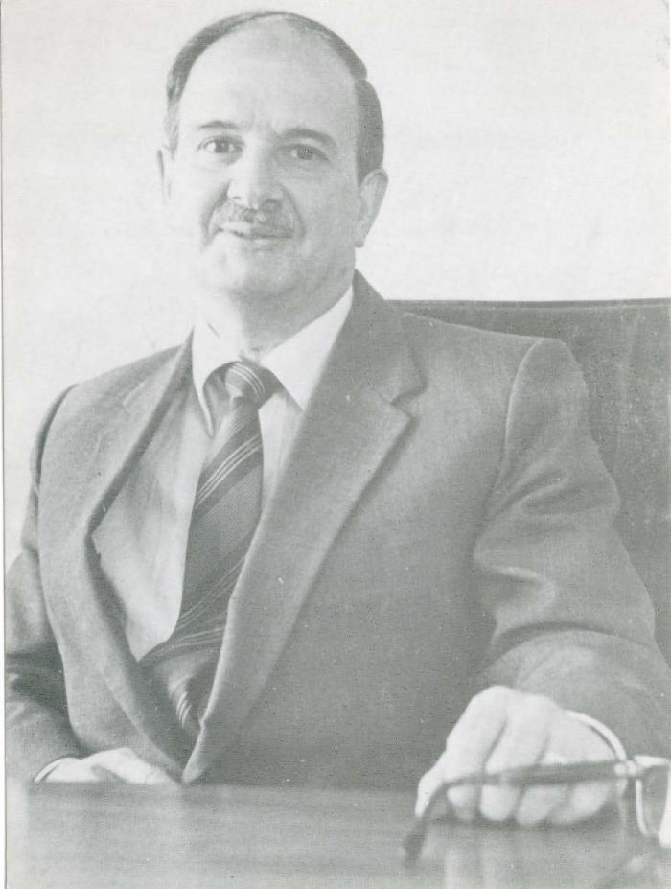
Arte & Textos. Envío a la 5ª Bienal de Sidney (GD-D-00032)

Slide 19
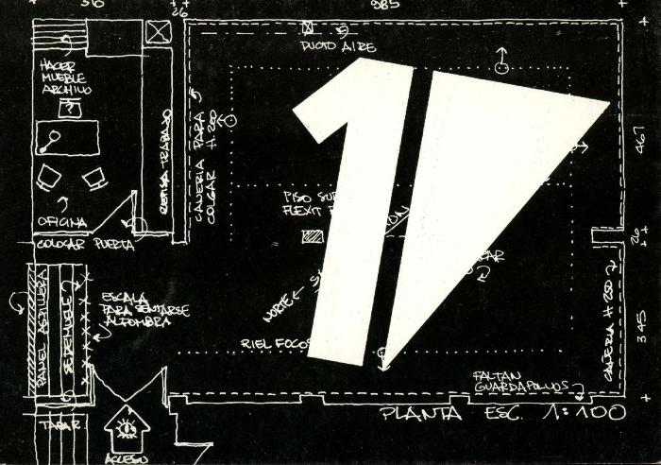
Arte & Textos, benmayor, díaz, dittborn, duclos, kay, leppe, oyarzún, richard, valdés (GD-D-00031)

Slide 20
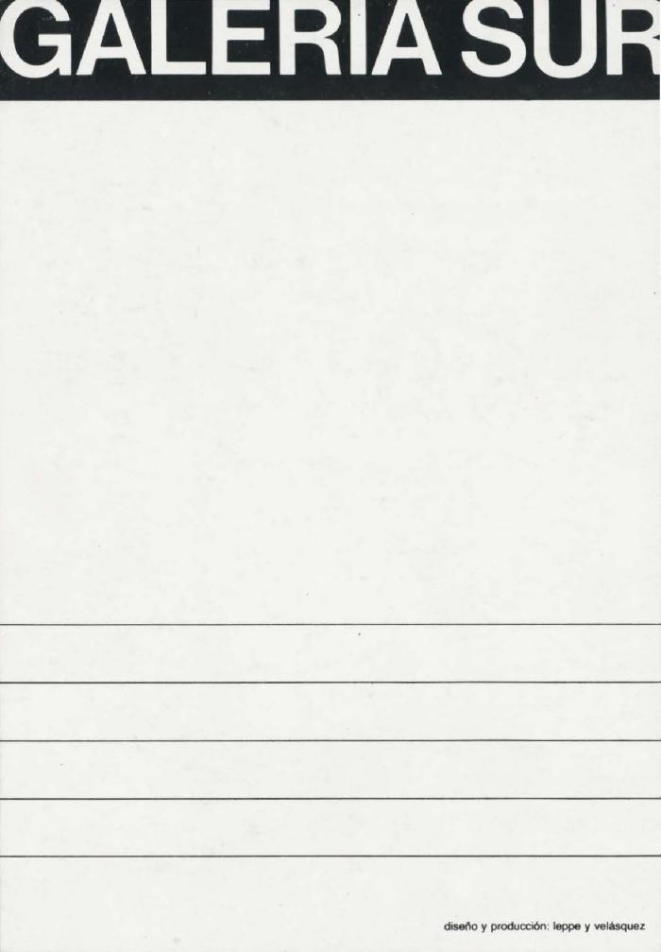
Arte & Textos, benmayor, díaz, dittborn, duclos, kay, leppe, oyarzún, richard, valdés (GD-D-00030)

Slide 21
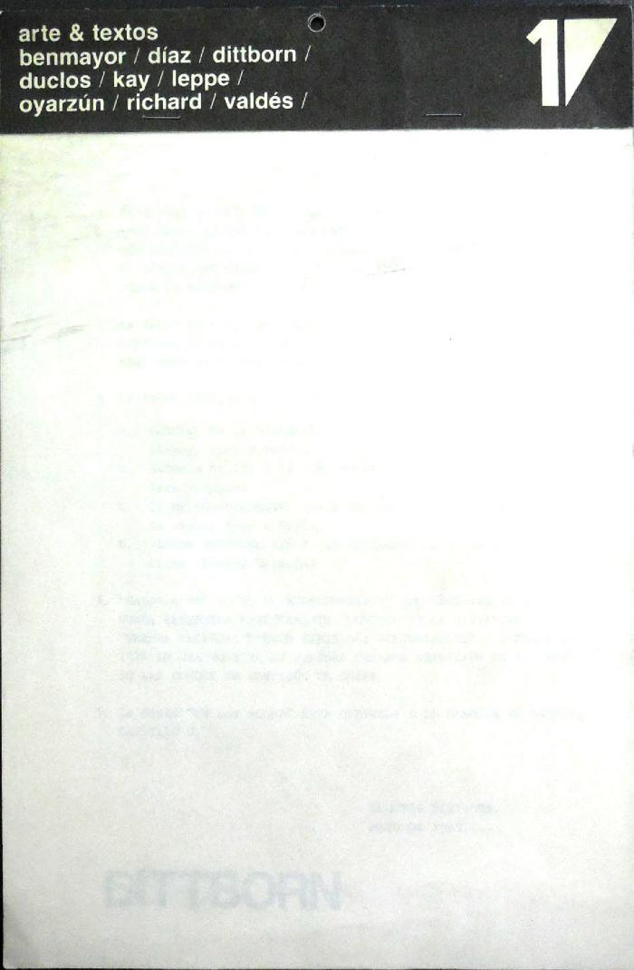
Arte & Textos, benmayor, díaz, dittborn, duclos, kay, leppe, oyarzún, richard, valdés (GD-D-00029)

Slide 22
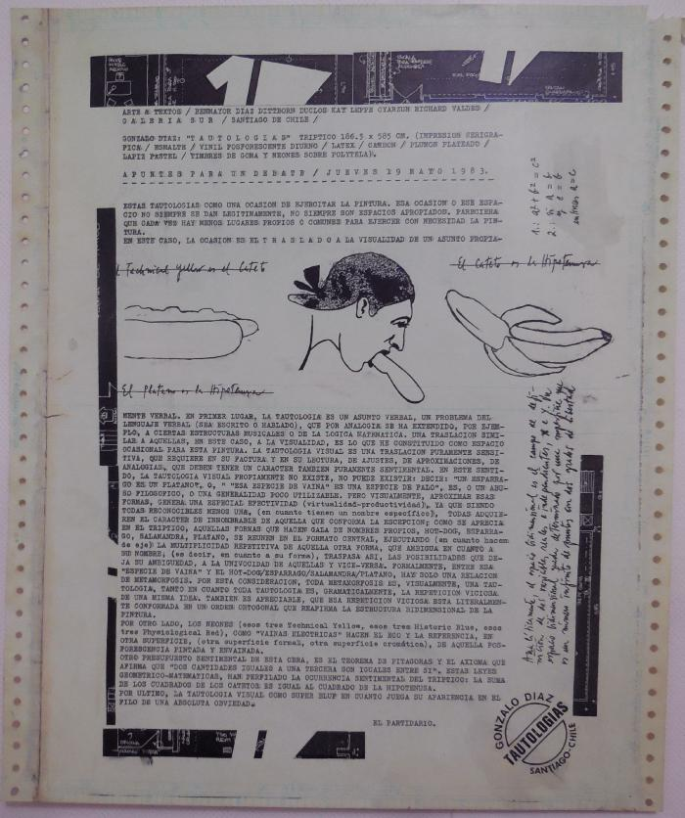
Apuntes para un debate (GD-D-00028)

Slide 23
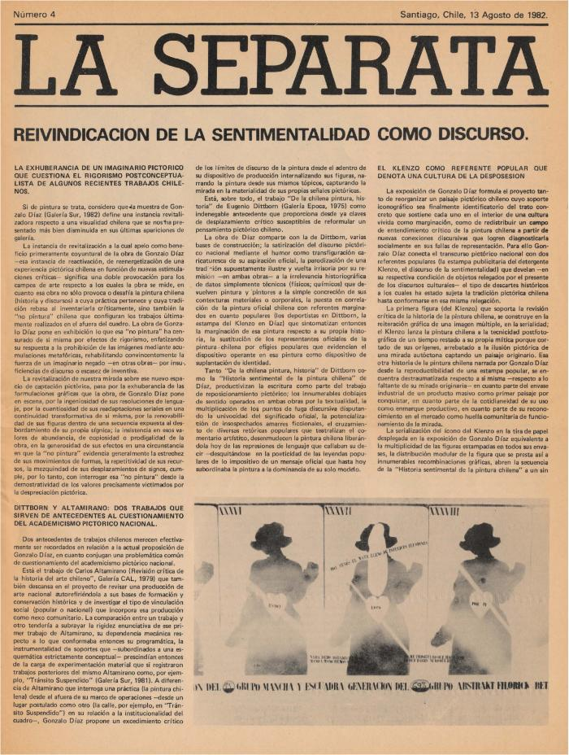
La Separata N°4 (GD-D-00022)

Slide 24
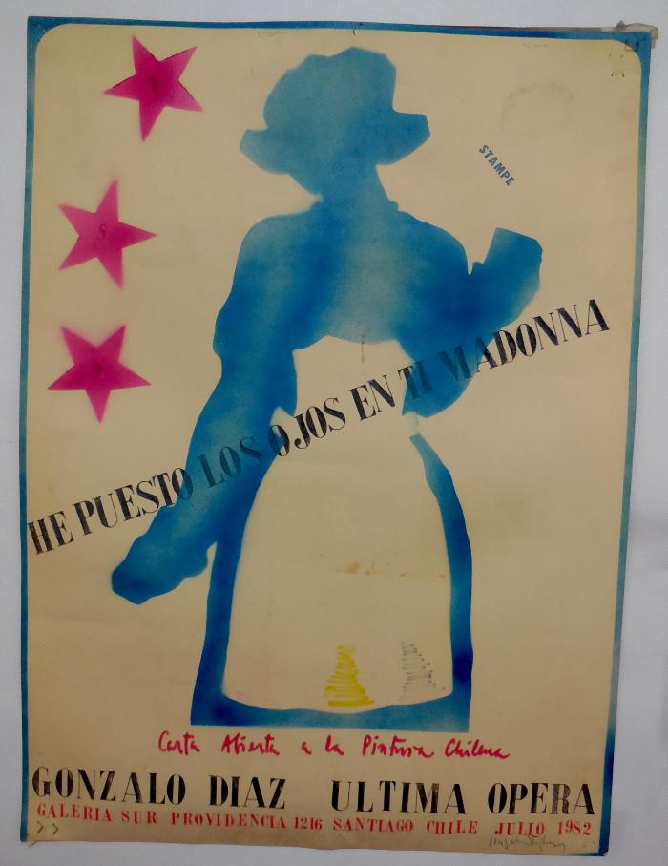
Historia Sentimental de la Pintura Chilena (GD-D-00018)

Slide 25
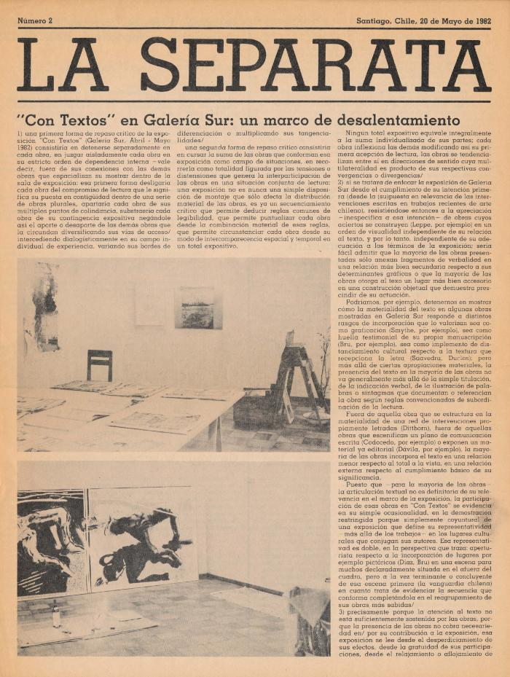
La Separata Nº 2 (GD-D-00014)

